Slide 1
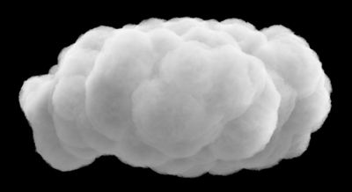
آداب الطعام

Slide 2
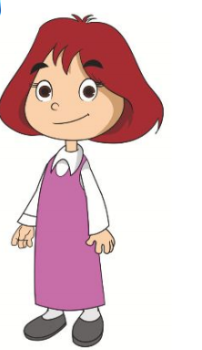
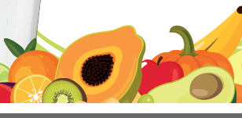
آداب الطعام
قال رسول الله صلى الله عليه وسلم: يا غلام سمِّ الله و كُلْ بيمينك و كل مما يليك
الوحدة
5
غذائي
آداب الطعام

Slide 3
آداب الطعام
1
الوحدة
5
التسمية
2
الأكل باليمين الأكل مما يلينا
3
أغسل يدي قبل الأكل و بعده
غذائي
4
آداب الطعام
أجلس جلوساً صحيحاً عند الأكل و أتناول الطعام بهدوء مع مضغه جيداً
5
أتجنب الشرب و أنا واقفة
6
أقلِّم أظفاري إن كانت غير مقلمة , لأحافظ على نظافتها من الجراثيم

Slide 4
نشاط ١
الوحدة
5
لِمَ نغسل أيدينا قبل الطعام و بعده ؟
لنحافظ على نظافتهما
مسكني
آداب الطعام

Slide 5
أسرتي العزيزة :
الوحدة
5
عزيزي الأب /الأم ساعد ابنتك في تحديد ما يجب أن يقال قبل الأكل و بعد الانتهاء منه
قبل الأكل تقول بسم الله الرحمن الرحيم
غذائي
آداب الطعام
بعد الانتهاء منه تقول الحمد لله رب العالمين

Slide 6
تجدنا في جوجل

Slide 7
نشاط 2
الوحدة
5
كيف تتصرفين في المواقف الآتية :
1-
إذا لم يعجبك الطعام
غذائي
آداب الطعام
--
أتركه و لا أعيبه
2-
إذا رأيت شيئاً غريباً في الطعام
--
أتركه و لا أتكلم

Slide 8
تجنب النفخ في الطعام و الشراب الحار . لماذا ؟
لأن النبي محمد صلى الله عليه وسلم نهانا عن ذلك و لأننا عندما ننفخ تخرج جراثيم من فمنا فتدخل في الطعام أو الشراب الحار
تجنَّب ما يأتي :
الوحدة
5
غذائي
آداب الطعام

Slide 9
الوحدة
5
قدمي نصيحة للموقف الآتي :
1-
تناولت فتاة طعام العشاء و أخرجت بقايا الطعام من فمها و وضعتها في الطبق ؟
غذائي
--
أنصحها بأن هذا التصرف خاطئ , إذا اضطرت لذلك فإنها تُخرجه و تضعه على مناديل ورقية .
آداب الطعام

Slide 10
الوحدة
5
عزيزي الأب / الأم ناقش ابنتك في العبارة الآتية مع توضيح السبب
1-
أمرنا رسول الله صلى الله عليه وسلم بالتنفس ثلاثاً أثناء الشرب
غذائي
--
لتهنأ بالشراب و لتتنفس و تشرب بشكل صحيح
آداب الطعام
--
و حتى لا تصدم الكبد بالشراب القادم إليها دفعة واحدة

Slide 11
إرشادات عامة :
1
نهى الرسول صلى الله عليه وسلم المسلم عن الاكل متكئاً .
الوحدة
5
2
السكين تستخدم للأكل لا لتناول الطعام أو الإشارة بها .
3
لا تتحدثي و فمك مملوء بالطعام .
غذائي
آداب الطعام
4
ضعي في الطبق قدر حاجتك من الطعام .
5
لا تحدثي صوتاً أثناء الأكل أو الشرب .
6
تجنّبي التنفس في الكوب أثناء الشرب .

Slide 12
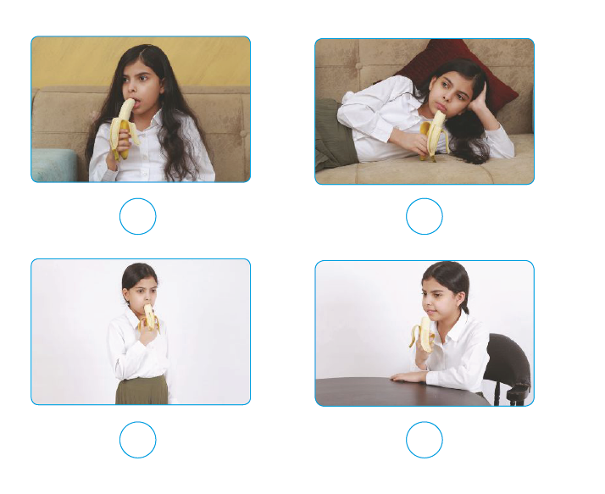
هيا نمرح
حدّدي السلوك الصحيح و السلوك الخاطئ مما يأتي
الوحدة
5
صحيح
خاطئ
غذائي
آداب الطعام
خاطئ
صحيح
الصواب الجلوس أثناء الأكل

Slide 13
قال رسول الله صلى الله عليه وسلم :
ما ملأ ابن آدم وعاءً شرّاً من بطنٍ ، حَسْبُ ابن آدم أكلاتٌ يقمن صُلبه، فإن كان لا بد فثلثٌ لطعامه و ثلثٌ لشرابه وثلثٌ لنفسه
الوحدة
5
غذائي
آداب الطعام

Slide 14
انتهى الدرس

